Slide 1
建德國中- 永不放棄-生命教育主題書展 生命教育主題好書導讀 金魚男孩
LISA THOMPSON

Slide 2
金魚男孩~馬修
一位患有強迫症的男孩、一名失蹤的小寶寶、一個深藏心中的祕密
100雙手套、55封郵件、34篇日記、7個家庭、1名失蹤的孩童
以及生活在玻璃窗內的「金魚男孩」
12歲的小男孩馬修患有嚴重強迫症
他不願意走出大門（太多細菌了！）
不准爸爸媽媽碰到他（太髒了！）
也不允許任何人踏進他的房間（他絕對受不了！）

Slide 3
內容介紹
12歲男孩馬修成為強迫者患者的原因並不難猜測，作者以馬修第一人稱自述，不斷提醒讀者，「弟弟死亡」這件事是關鍵原因。
讀者隨著馬修的自白，開始走入他的焦慮。他知道父母會到墓園哀悼沒有來到世上一起生活的弟弟，也在家裡看到父母放置在房間裡的嬰兒用品。
他感受到生、也體驗到死，卻沒有機會一家人好好談論弟弟的死因，他只能在破碎的資訊下拼湊出屬於自己的真相，不完整的沉重故事在他心裡擠壓，在內心留下傷口。

Slide 4
內容介紹
胎死腹中的打擊如此巨大，即便成人也難以面對，父母都自顧不暇，如何還有能力帶著馬修面對憂鬱與哀傷？也就沒有想到馬修的強迫症可能與此有關。在這模糊不清的狀況下，鄰居懷孕的喜訊與逐漸隆起的腹部，讓馬修的強迫症加劇──生產的風險、胎兒是否健康等壓力，再度襲上心頭，馬修的世界遭遇危機。
透過馬修躲在窗戶內側的觀察與記錄，讀者很快知道街坊鄰居的作息與性格，看似一派和樂的街道，在孩子眼中卻不平靜。無論是成人或孩子都善於偽裝，卻也都懶得在孩子面前偽裝。所以馬修看到了表裡不一的教師，看到了把弟弟推下水的小女孩；看到了用心照顧花園的老人，卻無法對調皮的孫兒付出耐心；還有，他成為「某個事件」的唯一目擊者。

Slide 5
故事轉折點~泰迪失蹤了
鄰居查爾斯先生的孫子-泰迪(只有15個月大)失蹤了！
金魚男孩成為最後一位看到他的人。
泰迪到底跑去哪了？泰迪的失蹤讓馬修想到自己死去的弟弟。
馬修想要找到泰迪，但是他要鼓起勇氣出門，冒著被細菌感染的風險。

Slide 6
作者的特殊安排
作者幫每個人都安排了不為人知的祕密，馬修在床下藏了乳膠手套；傑克會欺負人，是為了逃離被霸凌者的角色；梅樂蒂在父母分開後，迷上了去墓園蒐集悼念卡，在那些滿溢著愛的文字裡安慰自己。陰沉的老妮娜不肯搬家，只為幫失蹤的兒子留一盞不會熄掉的檯燈。隨著故事推演，他們一步步走出自己的舒適圈，很不容易也不好受，必須對某人開誠佈公，可能被拒絕、不被理解，但他們還是那麼去做了。

Slide 7
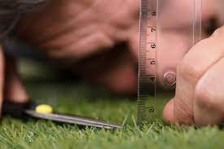
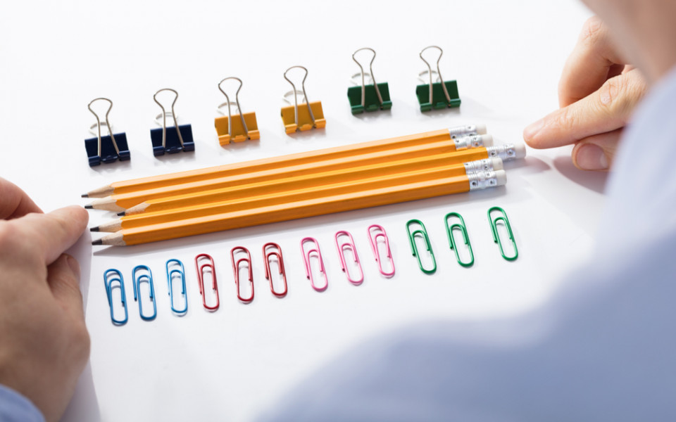
金魚男孩 & 強迫症
《金魚男孩》讓我們更清楚認識強迫症，不只是外在行為也包含內在感受。原來，強迫症患者的強迫行為，不會讓他們覺得「愉快」，只求能稍微減輕焦慮，就算讓自己傷痕累累也無法停止，而周邊的人只能在配合與阻止間來回擺盪，深怕自己任何一個舉動都會讓情形惡化。

Slide 8
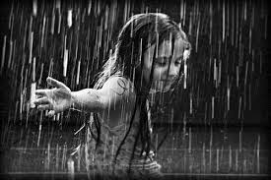
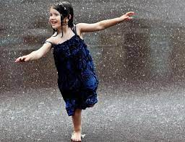
金魚男孩~讀後感
人生實在不容易，老妮娜最終送給了馬修這句話：「不要等待暴風雨過去，你得自己走出去，然後在雨中起舞。」我想，每個人都不會是獨自站在風雨中，只是雨勢太大，讓我們很難看清楚周圍，對強迫症患者而言，門鎖好像鎖了又彈開了、水龍頭永遠旋不緊、地板永遠有污垢……

Slide 9
金魚男孩的姊妹作
墓園女孩

Slide 10
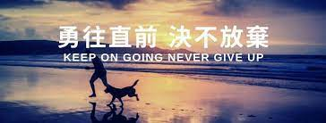
感謝您！
不要等待暴風雨過去，你得自己走出去，然後在雨中起舞。

